Slide 1
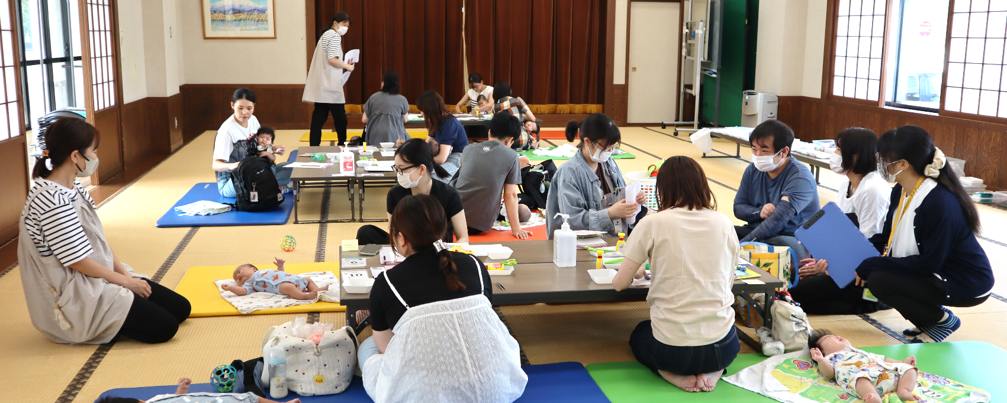
相談支援と交流支援を基盤とした学び
特定非営利活動法人矢巾ゆりかご
理事長 半澤久枝
～ 子育て家庭の健やかな暮らしをサポート ～
第67回全国社会教育研究大会 岩手大会 第２分科会 令和７年10月31日(金)

Slide 2
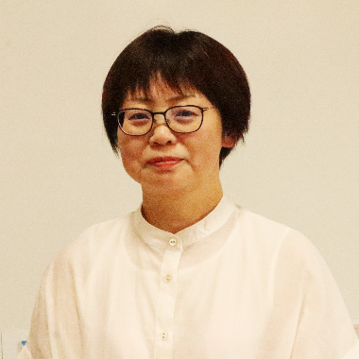

半澤久枝
特定非営利活動法人矢巾ゆりかご 理事長
1973生まれ 札幌出身 岩手県矢巾町在住
2010年５月 理事長就任
資格
保育士
幼稚園教諭
放課後児童支援員

Slide 3
本日の流れ​​
矢巾町の概要
法人の概要
子育て家庭の現状
親子の居場所づくりと情報共有
成長発達にあわせた子育て講習会
成果と課題
今後の展望

Slide 4
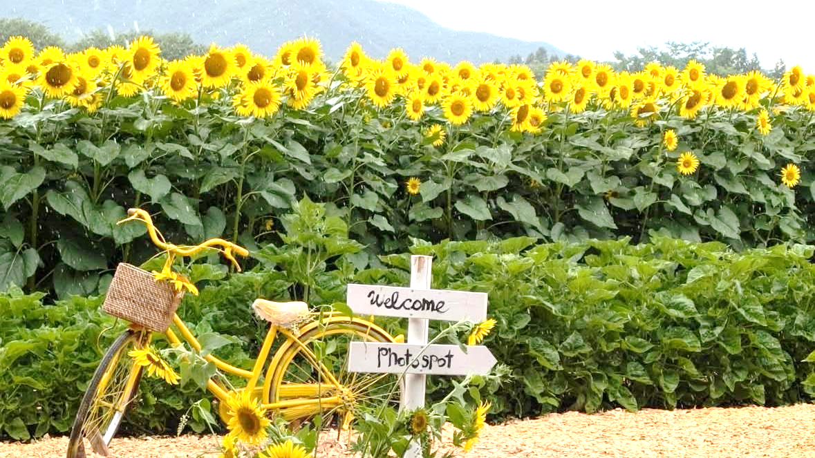
矢巾町の
概要
煙山ひまわりパーク

Slide 5
矢巾町の概要
人口・面積
消滅可能性自治体脱却
学校・文化施設・保育施設
岩手県のほぼ中央に位置し県庁所在地である盛岡市の南に隣接しています。県内市町村で2番目に小さい面積の67.32㎢、人口は26,126人（令和７年7月1日）のコンパクトな田園都市です。
令和元年に岩手医科大学附属病院の移転で、令和6年「消滅可能性自治体」から脱却を果たし、若年女性の割合が改善傾向にある町です。
保育園 4園（内 公立１園）
認定こども園 ５園
小規模保育園 ５園
児童館 ４館
小学校 ４校
中学校 ２校
県立高校 １校
矢巾町公民館 １館
文化会館（田園ホール）１館

Slide 6
子どもを安心して生み育てることのできる環境づくに寄与することを目的に活動
矢巾ゆりかご会（2002）
町主催「保育ママ講座」の受講生有志で自宅でお子さんを送迎・預かり保育の会を設立
法人設立（2004）​​
矢巾町立矢巾東児童館の新設に伴い
指定管理運営を目指して法人化
指定管理・PFI事業​​
2004年 矢巾町立矢巾東児童館
2016年 矢巾町子育て世代
活動支援センター
業務委託
自主事業
2010年 児童のびのび教室事業
さくらんぼ広場
2019年 産前産後サポート事業
2021年 aiaiひろば
2022年 矢巾町ﾌｧﾐﾘｰｻﾎﾟｰﾄｾﾝﾀｰ
2011年～布えほんづくり
2020年～おもちゃフレンズ

Slide 7
活動を展開している施設
矢巾東児童館
児童のびのび教室
さくらんぼ広場
矢巾町活動交流センターやはぱーく
矢巾町子育て世代活動支援センター
産前産後サポート教室
矢巾町保健福祉交流センター
(さわやかハウス)
aiaiひろば・ファミサポ

Slide 8
子育て家庭の現状
情報過多と理想
あそびの経験が不足
孤立傾向
地域のつながりが希薄で、自分の育児に役立つ情報を得る機会が乏しく、膨大な情報がありながらも必要な事柄を抽出することが難しい状況です。
価値観の多様化に伴い、家庭教育に関する考え方も様々で、理想と現実の育児が離れていることもしばしばです。
育てにくさを感じながらも同じ年齢のこどもと過ごすことが少ないため発達のでこぼこに気つかず「子どもは手がかかり大変なもの」と頑張りすぎている様子も見られます。
子育て家庭の育児負担感がしだいに膨らみ、丁寧な関わりを必要とするお子さんは遊び場に行くと周囲に迷惑をかけてしまうので外出を控えてしまう傾向があります。気軽にでかけやすい居心地の良い場所が必要とされています。

Slide 9
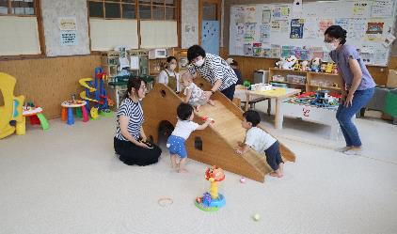
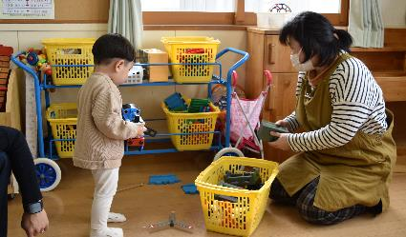
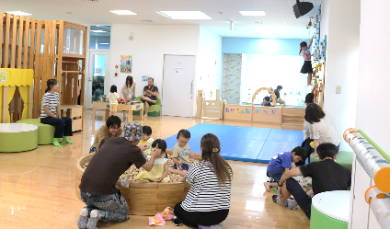
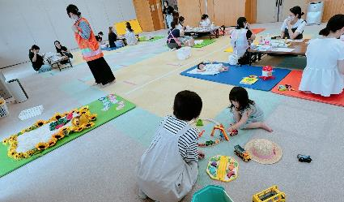
親子の居場所づくりと情報共有
3歳未満の未就園児が対象の「aiaiひろば」「さくらんぼ広場」、小学校に入学する前までの親子が利用できる「どんぐりっこ」では、遊び場や子育て講習会を開催しています。

Slide 10
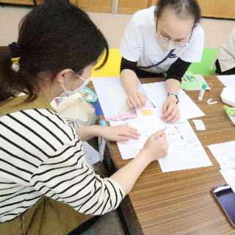
子育てについて学ぶ機会が考えの整理につながる
交流と情報交換
相談支援
利用者同士の交流や情報交換により、母親の育児負担感の軽減や、孤立防止となることを目指しています。
気軽に集い子どもを遊ばせながら相談できる場所には、保育士や栄養士などが不安や悩みを傾聴し、相談支援（寄り添い）を行います。相談のポイントは、子育て家庭の育児を尊重しながら、いろいろな情報を提供して、意思決定を保護者に委ねるようにしています。

Slide 11
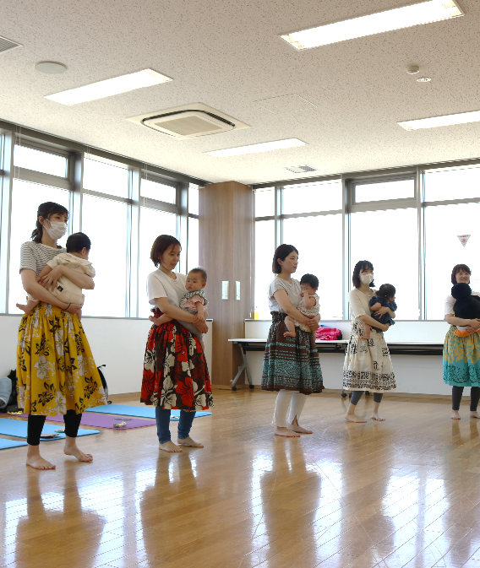
こどもの成長発達にあわせた子育て講習会
こどもの月齢や成長発達をポイントにテーマを絞ることで関心を惹きやすくなります。
毎月開催する内容は、講師を招いたものとスタッフが講師となるものを交互に実施しています。
専門性のある事柄と毎日の子育てで楽しめることを探して年間計画を年度初めまでに整え半年前から告知をして期待感につなげます。

Slide 12
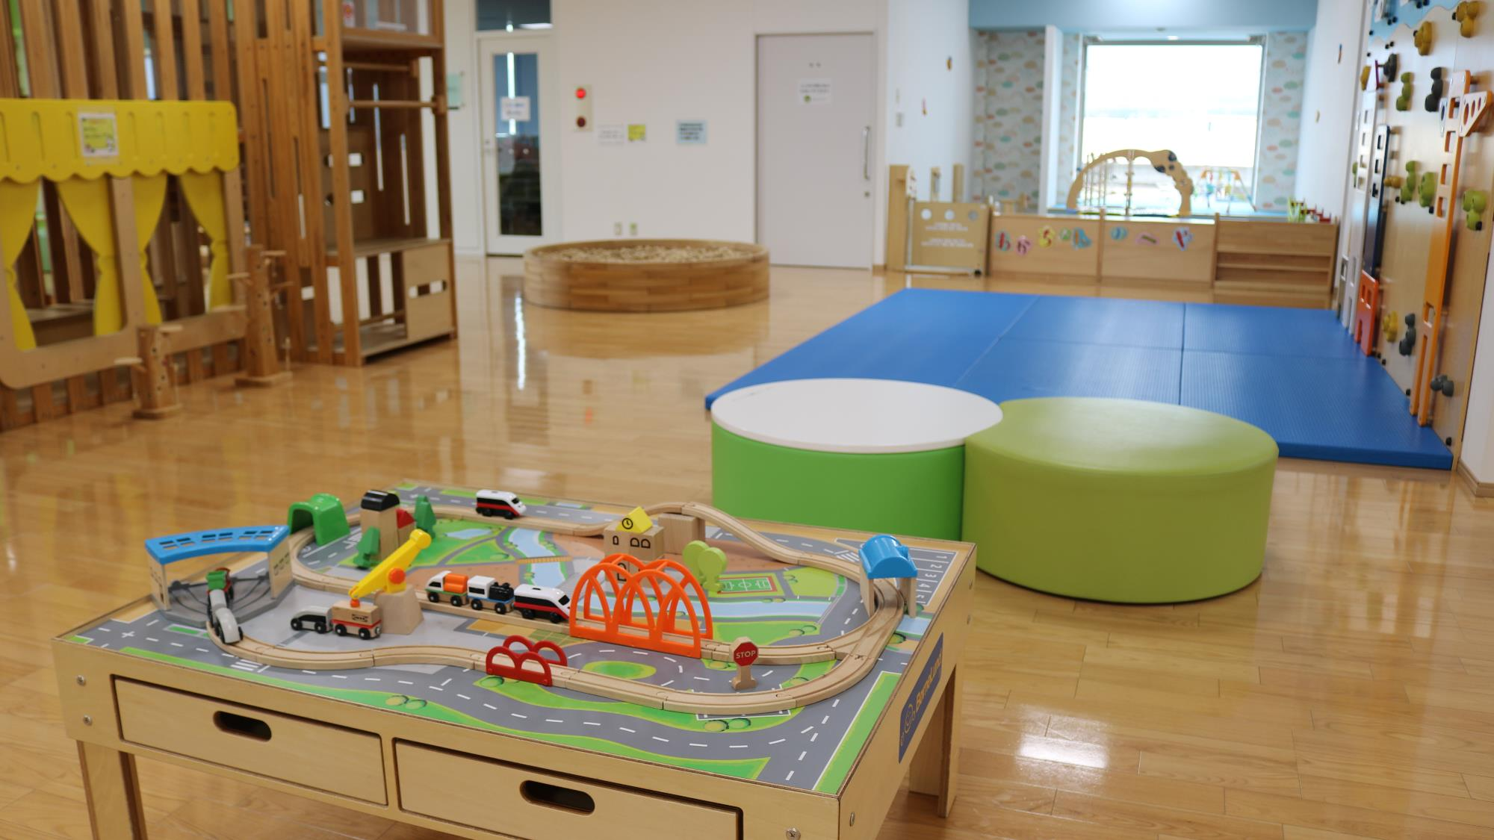
妊娠期～
乳幼児期の講座
子育て講習会

Slide 13
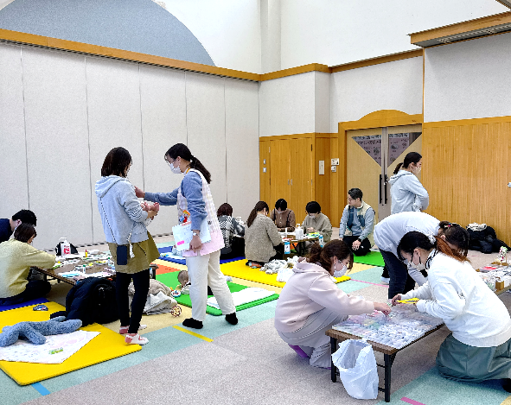
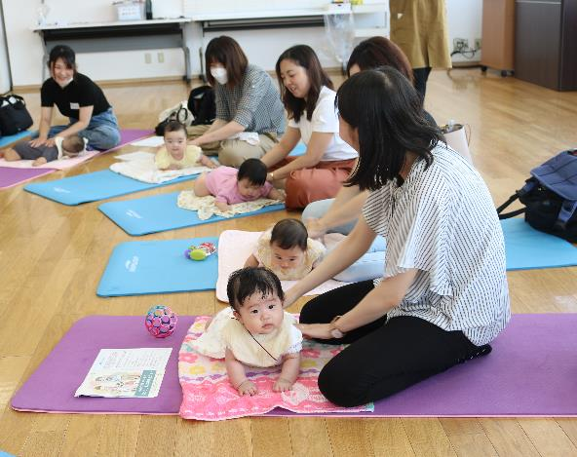
妊娠期から生後５か月
産前産後の支援として、保育士が赤ちゃんをお世話しながら、保健師と助産師による育児相談が魅力の事業です。
講座内容
フォトブックづくり、助産師によるベビーマッサージ、
消しゴムはんこ、赤ちゃんの睡眠と生活リズム、
０歳からの予防（口育）、産後の体ケア etc…

Slide 14
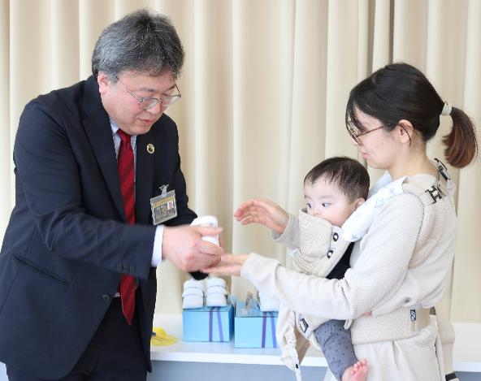
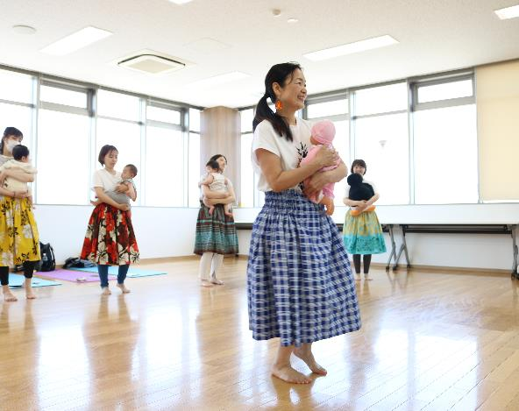
生後6か月から１歳まで
人見知りの時期なので、ママと一緒に安心した環境のなかでゆったり講座を楽しみます。
講座内容
足育講座、抱っこでフラダンス、初めての病気
育児動作と抱っこ紐、ベビーブックタイム
親子で腸活、離乳食講座、冬のスキンケア etc…

Slide 15
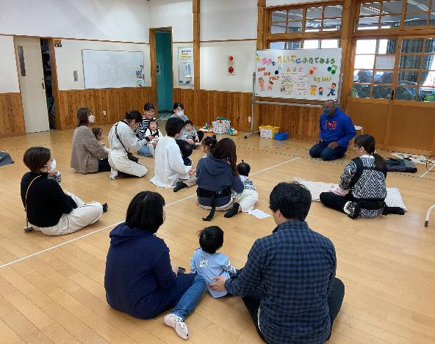
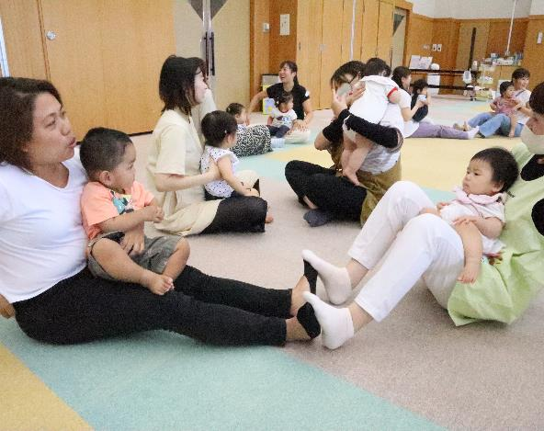
１歳１か月から就園前
親子で様々な体験活動を楽しみます。きょうだいのお世話は主任児童委員の協力を得ています。
講座内容
絵を描いて遊ぼう、英語で遊ぼう、音楽療法
お子さんとの良い関係の築きかた、
リトミックで遊ぼう、運動して遊ぼう etc…

Slide 16
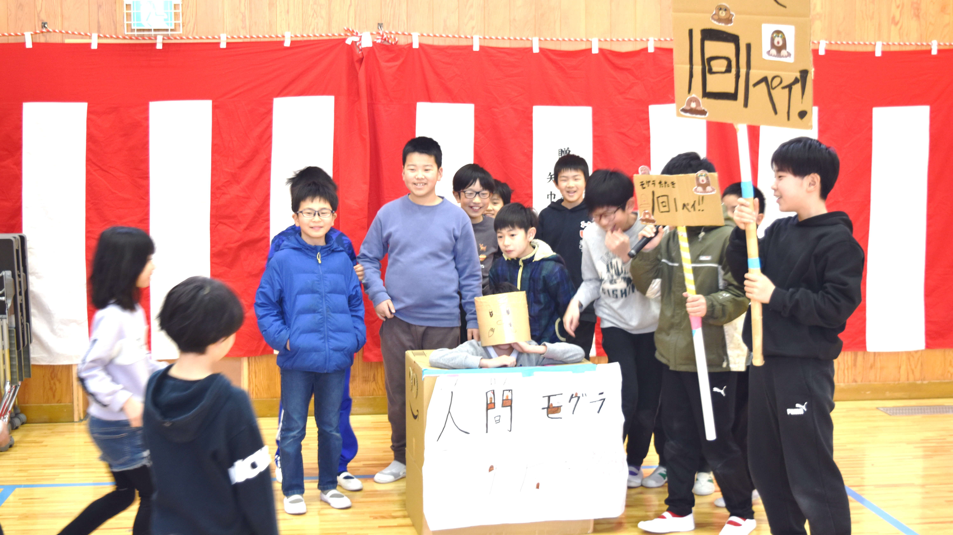
放課後児童支援
こどもの主体的な学び

Slide 17
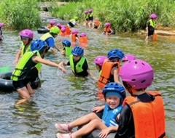
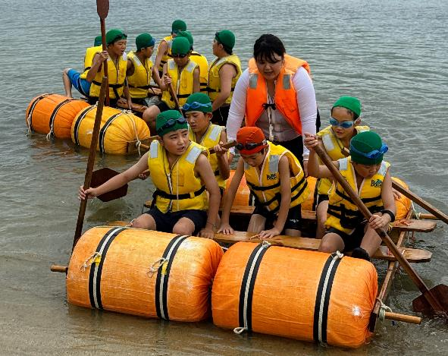
岩手県立青少年の家
夏休みには、普段できない体験をしに県立青少年の家に出かけます。安全に野外活動を楽しむことができます。
講座内容
岩手県立県南青少年の家（川遊び）
岩手県立陸中海岸青少年の家（いかだ体験）

Slide 18
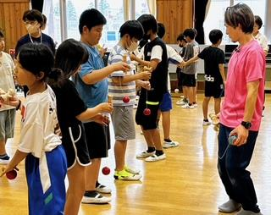
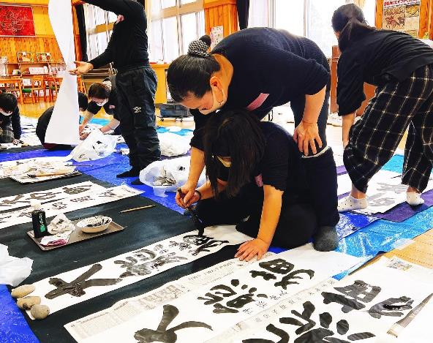
放課後こども教室
放課後児童クラブの子ども向けに講師を招いての体験活動。
講座内容
けん玉教室、書初め教室、卓球教室
バスケット教室、サッカー教室 etc…

Slide 19
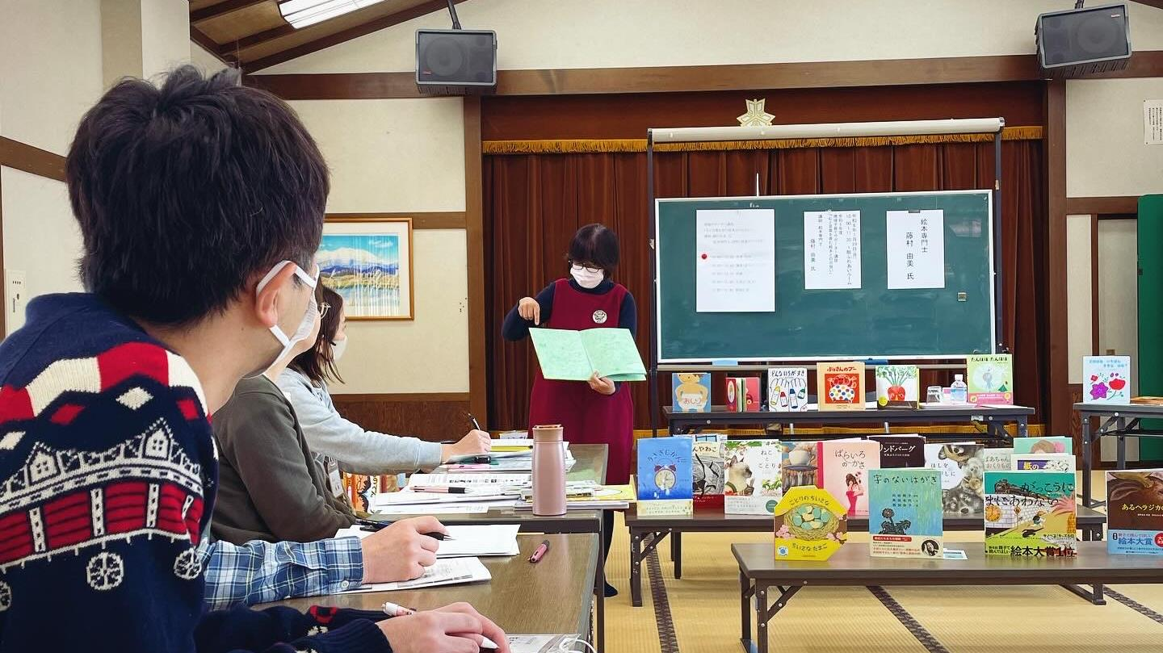
地域の子育て支援者向けの講座
サポーター講座と
援助会員養成講座

Slide 20
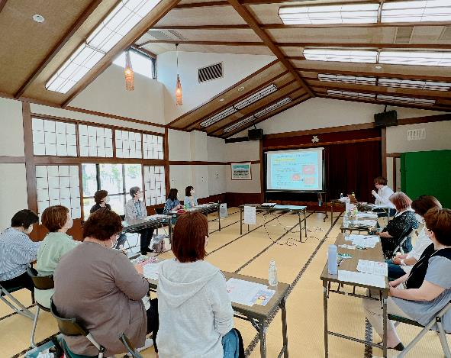
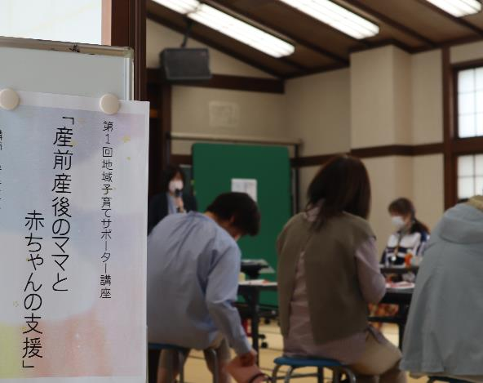
地域子育てサポーター講座
子育てボランティアの育成と質の向上を目的に遊び場のスタッフと交流しながら学びを深めます。
講座内容
地域と繋がる木育講座、
子どもへの理解が進むペアレントトレーニング
産前産後のママと赤ちゃんの支援 etc…

Slide 21
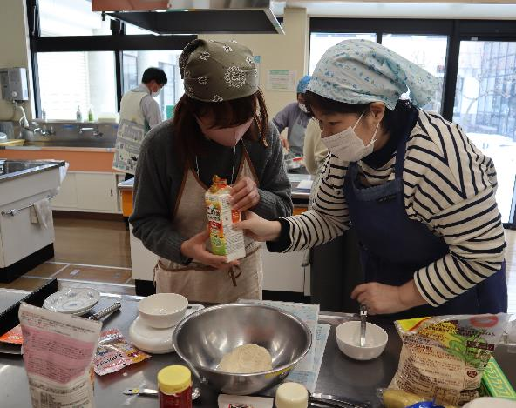
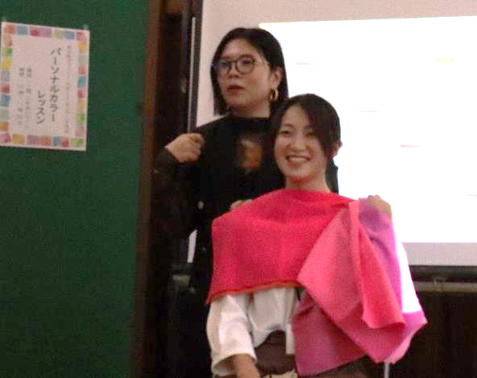
ファミサポ援助会員養成講座と交流会
地域で子育ての援助を受けたい人と援助したい人が会員相互で支援する活動の担い手育成の講座。
講座内容
障害のある子の預かりについて、保育の心、
児童虐待と社会的養護、こどもの栄養と食生活、
パーソナルカラーレッスン etc…

Slide 22
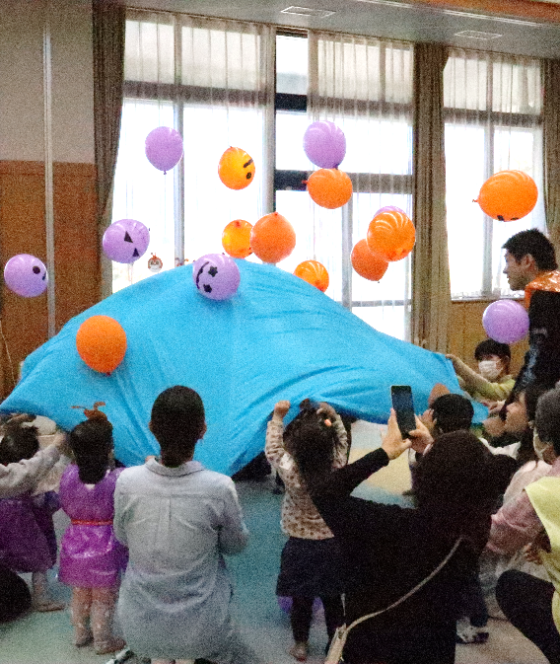
成果
多くの方が子育て講習会を毎回楽しみに参加してくださり、内容未定の次回も申し込むなど受講が定着しています。
受講を重ねることで参加者同士が自然と顔見知りになっていきます。
申し込み状況の「見える化」は、定員に達するのが早く意欲的な参加に繋がっています。

Slide 23
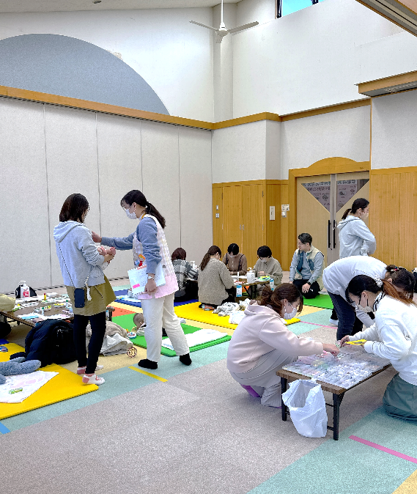
課題
相談したいことが潜在していても、何を相談すればよいのか思い浮かばないことです。そこで一般的に多く寄せられることを話題提供すると、困りごとや知りたいことへの気づきとなるようです。例えば、夏が近いのでトイレトレーニングに最適な季節であることや、母乳とミルクの量は赤ちゃんに足りているのかなど、相談への後押しが必要です。気づきを得ると保健師や助産師に自分から声をかけられるようになります。
質問する＝育児ができない人？と思われたくないという方もいます。全体への周知で、一生懸命子育てをしているからこそ疑問や質問がでてくるのだと伝えるようにしています。

Slide 24
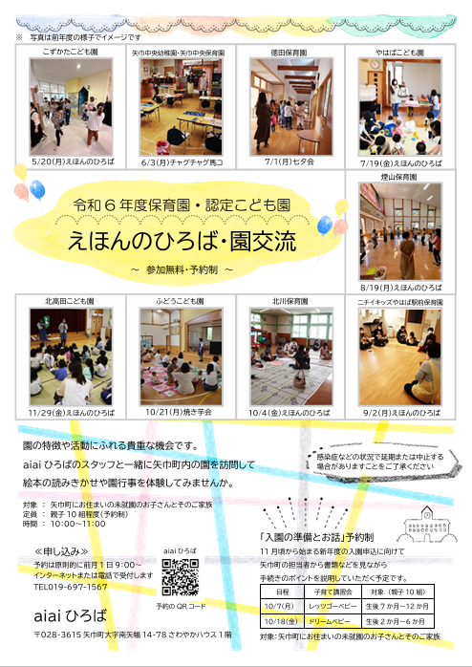
今後の展望①
入園・入学の節目をサポート
aiaiひろばでは、保育施設の見学を兼ねた絵本の読み聞かせ会を開催しています。保護者からは時々「どんな保育園か見極める」などの声を耳にします。
令和７年度より矢巾町でも5歳児健診が始まりました。すべてのこども達が保護者とともに安心して就学できる環境を作る目的で実施されています。小学校に入学することは子育て家庭にとって大きなステップです。
改めて、こどもの教育に対しての責任は家庭であることの認識が大切であり、主体的に捉える機会が必要です。家庭が本来果たすべき役割を見つめ直していくと同時に、気軽に相談ができる場所が気づきにつながっていくのではと考えます。

Slide 25
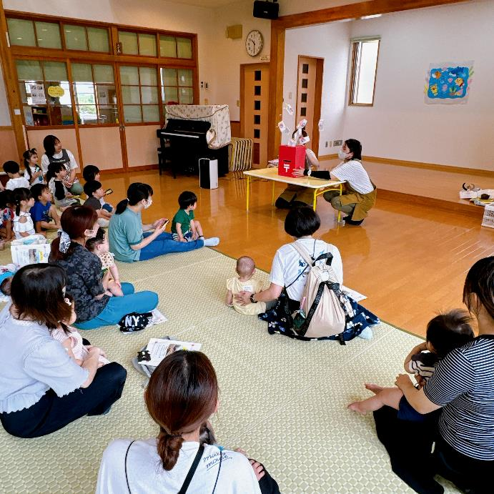
今後の展望②
「生きるちから」の出発点
子育て広場は、妊娠期から就園前のお子さんとその家族が初めて訪れる場所です。「生きる力」を育むのは家庭であることを知らせたり、子どもの発達段階に応じた学びの機会を提供したりすることで、親子のきずなが一層深まることを期待します。
これからも家庭教育の出発点として、居場所づくりの充実に貢献して、親子の健やかな暮らしを応援していきたいと思います。

Slide 26
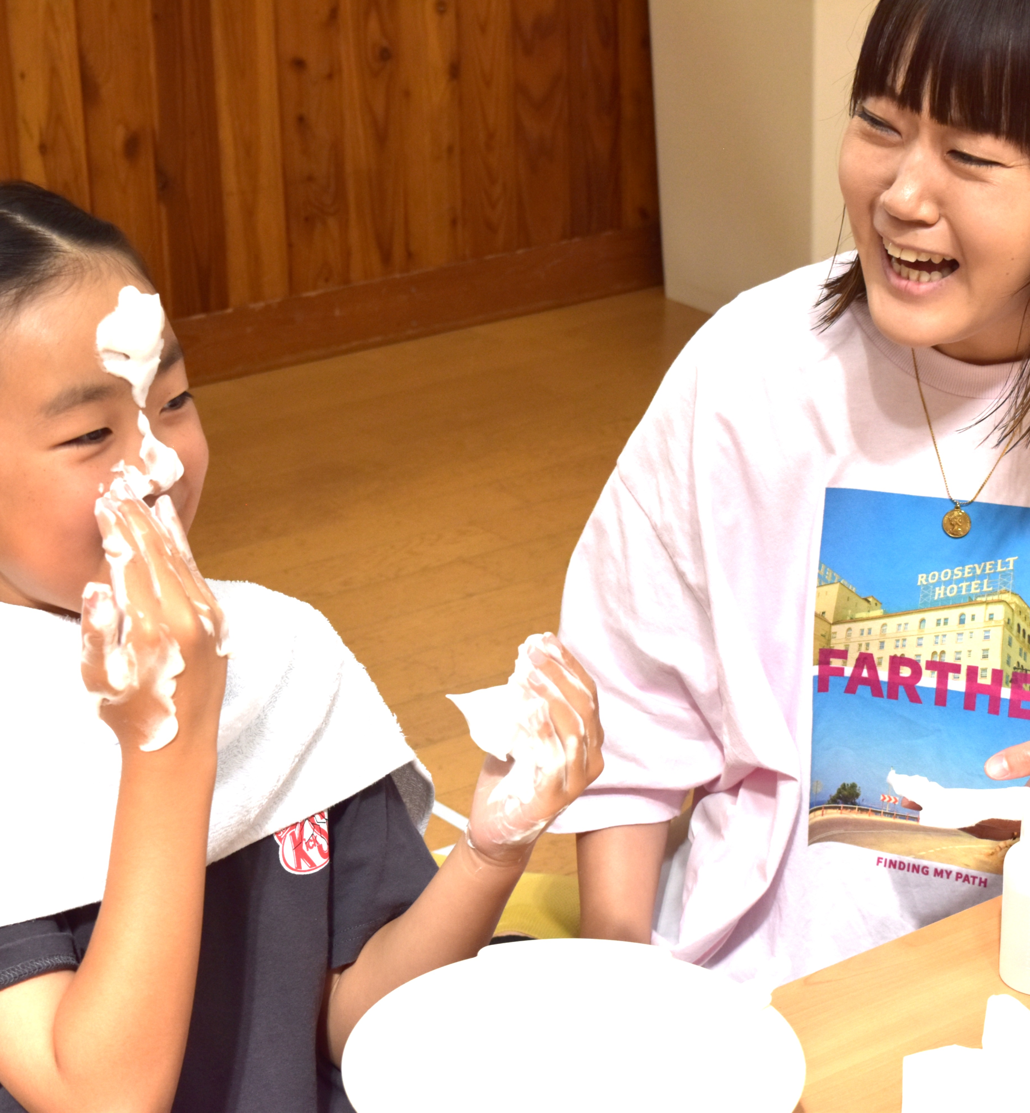

ご清聴
ありがとうございました
半澤久枝

